Slide 1
ロールプレイングで
話し合ったことを参考に
もう一度返信してみましょう。
次へ

Slide 2
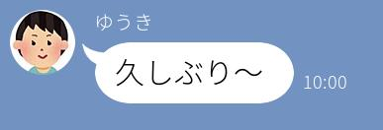
ゆうき
①久しぶり
②久しぶり😊

Slide 3
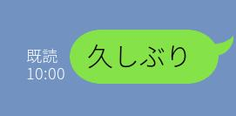
ゆうき
①久しぶり
次へ

Slide 4
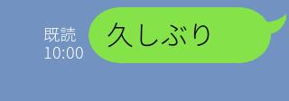
ゆうき
😊
②久しぶり😊
次へ

Slide 6
ゆうき
^^;
①いいよ！
080-1234-5678
だよ😌
②080-1234-5678

Slide 7
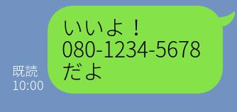
ゆうき
^^;
😌
①いいよ！
080-1234-5678
だよ😌
次へ

Slide 8
ゆうき
^^;
②080-1234-5678
次へ

Slide 10
ゆうき
😊
^^;
①いいよ！
080-1234-5678
だよ😌
②080-1234-5678

Slide 11
ゆうき
😊
^^;
😌
①いいよ！
080-1234-5678
だよ😌
次へ

Slide 12
ゆうき
😊
^^;
②080-1234-5678
次へ

Slide 14
ゆうき
😌
^^
次へ

Slide 15
ゆうき
メール
認証番号：１２３４
有効期限は１０分間です。
😌
^^
①１２３４だった！
②これは何の番号？
③なんで教えないと
いけないの？

Slide 16
ゆうき
😌
^^
①１２３４だった！
次へ

Slide 17
認証番号や認証コードは
自分以外の人には
絶対に教えてはいけません。
自分のアカウントに
不正ログインされてしまうかもしれないので気を付けましょう。
次へ

Slide 19
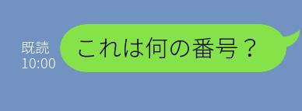
ゆうき
😌
^^
②これは何の番号？
次へ

Slide 20
認証番号や認証コードは
自分以外の人には
絶対に教えてはいけません。
「何の番号なのか」
「なぜ必要なのか」
きちんと確認し、危険であれば断るようにしましょう。
次へ

Slide 21
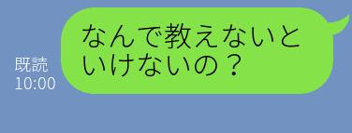
ゆうき
😌
^^
③なんで教えないと
いけないの？
次へ

Slide 22
認証番号や認証コードは
自分以外の人には
絶対に教えてはいけません。
「何の番号なのか」
「なぜ必要なのか」
きちんと確認し、危険であれば断るようにしましょう。
次へ

Slide 24
ゆうき
^^
次へ

Slide 25
ゆうき
メール
認証番号：１２３４
有効期限は１０分間です。
^^
①１２３４だった！
②これは何の番号？
③なんで教えないと
いけないの？

Slide 26
ゆうき
^^
①１２３４だった！
次へ

Slide 27
認証番号や認証コードは
自分以外の人には
絶対に教えてはいけません。
自分のアカウントに
不正ログインされてしまうかもしれないので気を付けましょう。
次へ

Slide 28
ゆうき
^^
②これは何の番号？
次へ

Slide 29
認証番号や認証コードは
自分以外の人には
絶対に教えてはいけません。
「何の番号なのか」
「なぜ必要なのか」
きちんと確認し、危険であれば断るようにしましょう。
次へ

Slide 30
ゆうき
^^
③なんで教えないと
いけないの？
次へ

Slide 31
認証番号や認証コードは
自分以外の人には
絶対に教えてはいけません。
「何の番号なのか」
「なぜ必要なのか」
きちんと確認し、危険であれば断るようにしましょう。
次へ

Slide 32
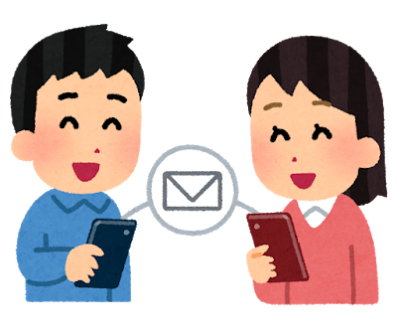
今のやりとりでは
ゆうきさんは絵文字ではなく
顔文字が使っていました。
確認してみましょう。
次へ

Slide 33
ゆうき
^^;
😌
^^
次へ

Slide 34
ゆうき
^^;
😌
^^
次へ

Slide 35
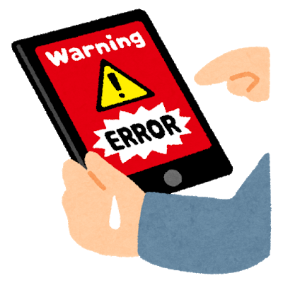
友だちの話し方や絵文字が
いつもと違うときや
金銭を要求されるようなときには「乗っ取られているのかも？」
と疑いましょう。
次へ

Slide 36
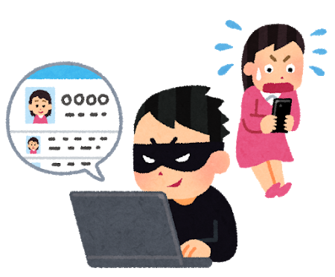
認証番号（コード）は
本人であることを
確認するためのものです。
他の人に教えてしまうと
自分のアカウントが乗っ取られたり
勝手にネットショッピングをされて、
高額な請求がくるかもしれません。
他人に教えることのないよう
十分に注意しましょう。
次へ

Slide 37
乗っ取られたアカウントとの
やりとりが原因で
自分自身のアカウントも
乗っ取られてしまう詐欺が
最近増えてきています。
他の人には絶対に認証番号（コード）を教えない
友人の話し方やいつも使う絵文字に注目する
などに気を付け、安全に
利用しましょう。
終わる

